Slide 1
REVOLUCIJE 1848./1849.
samostalan rad-

Slide 2
REVOLUCIJE 1848./1849. ili PROLJEĆE NARODA
Uz pomoć udžbenika na str.72./73., u bilježnicu, odgovori na pitanja:
zašto ovo razdoblje nazivamo proljeće naroda?
u kojim državama izbijaju revolucije?
koja je važnost revolucija 1848./1849.?

Slide 3
Pogledaj prve dvije minute emisije Tv kalendar.
U bilježnicu zapiši:
uzroke revolucija
posljedice revolucija
u kojim su zemljama revolucije imale nacionalni, a u kojima socijalni karakter
Tv kalendar

Slide 4
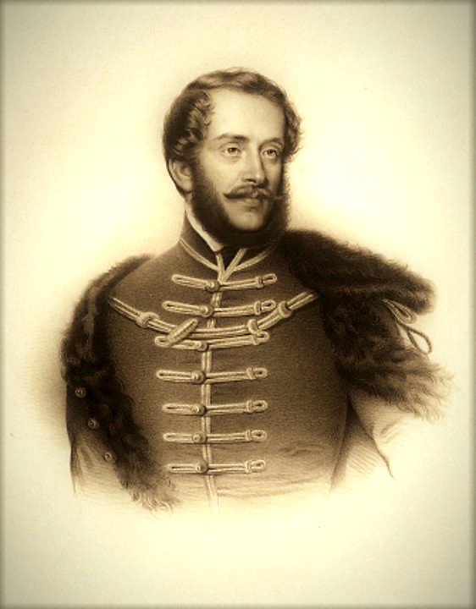
LAJOS KOSSUTH
ISTRAŽI
tko je bio Lajos Kossuth i kakva je njegova uloga u revoluciji 1848./49.
Napiši par rečenica u bilježnicu.

Slide 5
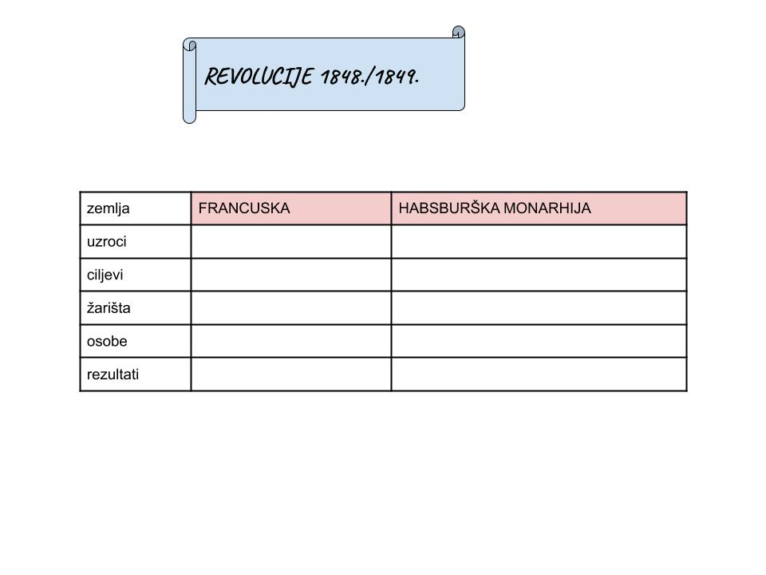
Kako bi ti bilo lakše pratiti i uspoređivati događaje, možeš se koristiti tablicom iz predloška.

